Slide 1

Xin chào quý cô và các bé
CHỦ ĐỂ : BÉ VUI HỌC TOÁN
ĐỀ TÀI: SO SÁNH CAO THẤP
TO NHỎ
( 3-4 TUỔI )
GV: Nguyễn ThanhThủy

Slide 3

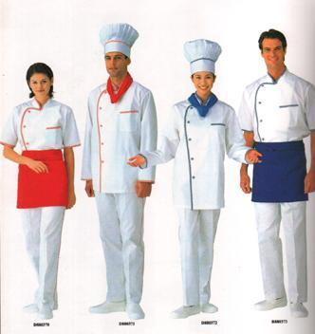

Slide 4



Slide 5
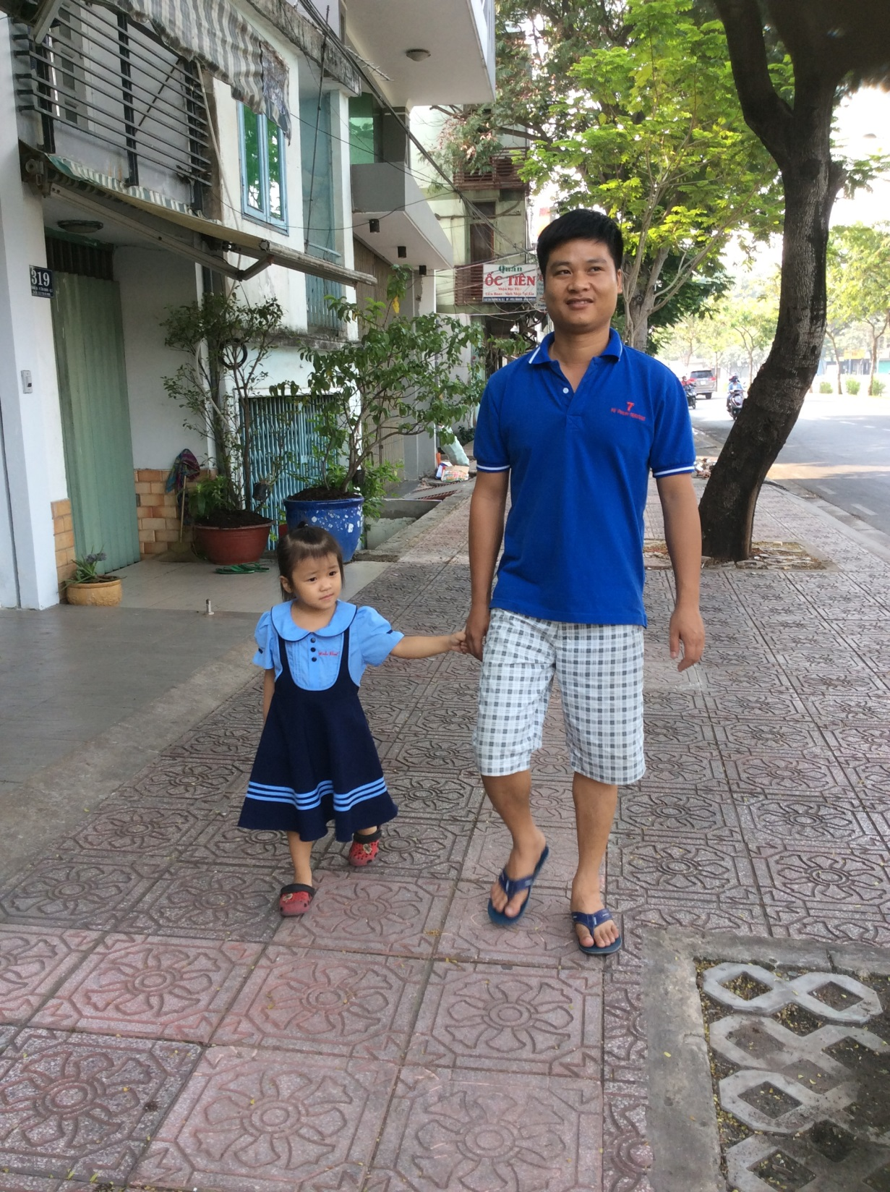

Slide 6


Slide 7


Slide 8
SO SÁNH TO- NHỎ

Slide 11
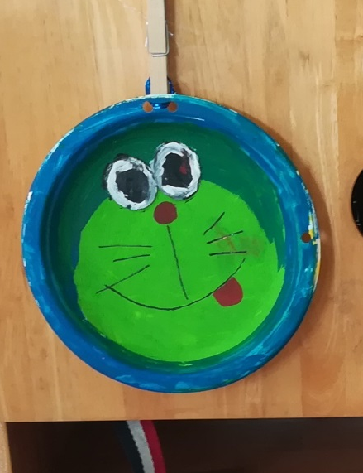


Slide 12
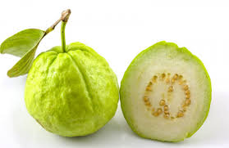
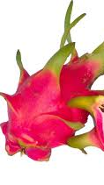

Slide 13



Slide 14



